Slide 1
Herzlich willkommen
Neue Kernlehrpläne für die
Sekundarstufe I des Gymnasiums
Kernlehrplan Wahlpflichtfach Technik

Slide 2
Gliederung
Merkmale der neuen Kernlehrpläne
Übergreifende Aufgaben
Schulinterne Lehrpläne
Der Kernlehrplan Wahlpflichtfach Technik im Detail
Fachliche Unterstützungsmaterialien

Slide 3
Gliederung
Merkmale der neuen Kernlehrpläne
Übergreifende Aufgaben
Schulinterne Lehrpläne
Der Kernlehrplan Wahlpflichtfach Technik im Detail
Fachliche Unterstützungsmaterialien

Slide 4
Grundsätze
Wiedereinführung von G9 ab Schuljahr 2019/2020
aufsteigend, beginnend mit den Jahrgangsstufen 5 und 6
neuer Kernlehrplan für das Wahlpflichtfach Technik
Orientierung an der Struktur des KLP GOSt
Gültigkeit für die Sek I des Gymnasiums, d.h. G9 und G8
Berücksichtigung aktueller Ansprüche (fachliche und didaktische Entwicklung)
verbindlich für alle Schülerinnen und Schüler, die zum Schuljahr 2022/23 in den Wahlpflichtbereich eintreten
Fachkonferenz entscheidet, ob der Wahlpflichtunterricht schon vorher auf neuem Kernlehrplan basiert

Slide 5

Bewährte Merkmale
Kernlehrpläne in NRW formulieren
schulformbezogene landesweit verbindliche Standards,
den fachlichen Kern der dafür erforderlichen Kompetenzen einschließlich zugrunde liegender Wissensbestände,
keine Aussagen zur konkreten Gestaltung und Durchführung des Unterrichts (Dies ist Aufgabe der schulinternen Lehrpläne.)

Slide 6
Grundkonstrukt und zentrale Begriffe
Ziele des Faches/
Übergreifende fachliche Kompetenz
Kompetenzbereiche
(Prozesse)
Inhaltsfelder
(Gegenstände)
Kompetenzerwartungen
(Verknüpfung von Prozessen und Gegenständen)

Slide 7
Gliederung des Kernlehrplans
Kapitel | Gliederungspunkt
 | Vorbemerkungen
1 | Aufgaben und Ziele des Wahlpflichtfaches
2 | Kompetenzbereiche, Inhaltsfelder und Kompetenzerwartungen
2.1 | Kompetenzbereiche, Inhaltsfelder und übergeordnete Kompetenzerwartungen
2.2 | Das Wahlpflichtfach als selbstständiges und als kombiniertes Fach
2.2.1 | Inhaltliche Schwerpunkte und konkretisierte Kompetenzerwartungen im selbstständigen Fach
2.2.2 | Inhaltliche Schwerpunkte und konkretisierte Kompetenzerwartungen im kombinierten Fach
3 | Lernerfolgsüberprüfung und Leistungsbewertung

Slide 8
Neue Akzentsetzungen der Kernlehrpläne
Ausschärfung der Fachlichkeit
präzisere Beschreibung fachlicher Inhalte
präzisere Beschreibung fachlicher Prozesse
Gestaltungsspielräume
Zeit zum Üben, Wiederholen, Vertiefen
Möglichkeiten zur Auseinandersetzung mit eigenen Fragestellungen
Bezug auf fachübergreifende Zielsetzungen
Bildung in der digitalen Welt und Medienbildung (Medienkompetenzrahmen NRW)
Rahmenvorgabe Verbraucherbildung

Slide 9
Gliederung
Merkmale der neuen Kernlehrpläne
Übergreifende Aufgaben
Schulinterne Lehrpläne
Der Kernlehrplan Wahlpflichtfach Technik im Detail
Fachliche Unterstützungsmaterialien

Slide 10
Aufträge für alle Fächer insbesondere
Bildung in der digitalen Welt Grundlage: Medienkompetenzrahmen NRW
Verbraucherbildung Grundlage: Rahmenvorgabe Verbraucherbildung in Schule
Einbindung in die Kernlehrpläne
fachspezifische Anbindung und Konkretisierung
Erreichen der Ziele der Vorgaben arbeitsteilig im Zusammenspiel aller Fächer und im Verlauf des gesamten Bildungsgangs
Synopsen dazu werden den Schulen über den Lehrplannavigator zur Verfügung gestellt.

Slide 11
Fachliche Einbindung des MKR
1
Gebrauch digitaler
Basiswerkzeuge
2
Entwicklung fachlicher
Kompetenzen mithilfe
digitaler Medien
1
2
4
3
Thematisierung in
fachlichen Inhalten
3
4
Informatische
Grundbildung

Slide 12
Einbindung des Medienkompetenzrahmens
Kernlehrpläne leisten einen wichtigen Beitrag, die Ziele des MKR fachlich zu konkretisieren.
Bezüge zur Informatik werden fachangemessen aufgezeigt.
Der MKR ist und bleibt verbindlich für die Weiter-entwicklung des schulischen Medienkonzepts.

Slide 13
Fachliche Einbindung RV Verbraucherbildung
Übergreifender Bereich: Allgemeiner Konsum
Bereich A: Finanzen Marktgeschehen, Verbraucherrecht | Bereich B: Ernährung und Gesundheit | Bereich C: Medien und Information in der digitalen Welt | Bereich D: Leben, Wohnen Mobilität
Zieldimensionen (Z): Auseinandersetzung mit
individuellen Bedürfnissen und Bedarfen (Z1)
gesellschaftlichen Einflüssen auf Konsumentscheidungen (Z2)
individuellen und gesellschaftlichen Folgen des Konsums (Z3)
politisch-rechtlichen und sozioökonomischen Rahmenbedingungen (Z4)
Kriterien für Konsumentscheidungen (Z5)
individuellen, kollektiven und politischen Gestaltungsoptionen des Konsums (Z6)

Slide 14
Gliederung
Merkmale der neuen Kernlehrpläne
Übergreifende Aufgaben
Schulinterne Lehrpläne
Der Kernlehrplan Wahlpflichtfach Technik im Detail
Fachliche Unterstützungsmaterialien

Slide 15

Schulinterne Lehrpläne - rechtlicher Rahmen
SchulG §29
Unterrichtsvorgaben
Das Ministerium erlässt in der Regel schulformspezifische Vorgaben für den Unterricht (Richtlinien, Rahmenvorgaben, Lehrpläne). Diese legen insbesondere die Ziele und Inhalte für die Bildungsgänge, Unterrichtsfächer und Lernbereiche fest und bestimmen die erwarteten Lernergebnisse (Bildungsstandards).
Die Schulen bestimmen auf der Grundlage der Unterrichtsvorgaben nach Absatz 1 in Verbindung mit ihrem Schulprogramm schuleigene Unterrichtsvorgaben.
Unterrichtsvorgaben nach den Absätzen 1 und 2 sind so zu fassen, dass für die Lehrerinnen und Lehrer ein pädagogischer Gestaltungsspielraum bleibt.

Slide 16
Schulinterne Lehrpläne - rechtlicher Rahmen
SchulG §70
Fachkonferenz, Bildungsgangskonferenz
…
Die Fachkonferenz berät über alle das Fach oder die Fachrichtung betreffenden Angelegenheiten einschließlich der Zusammenarbeit mit anderen Fächern. Sie trägt Verantwortung für die schulinterne Qualitätssicherung und –entwicklung der fachlichen Arbeit und berät über Ziele, Arbeitspläne, Evaluationsmaßnahmen und –ergebnisse und Rechenschaftslegung.
Die Fachkonferenz entscheidet in ihrem Fach insbesondere über
Grundsätze zur fachdidaktischen und fachmethodischen Arbeit,
Grundsätze zur Leistungsbewertung,
Vorschläge an die Lehrerkonferenz zur Einführung von Lernmitteln.

Slide 17

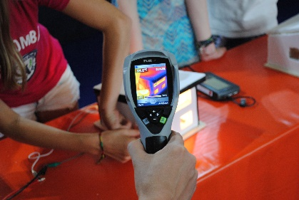
Curriculumentwicklung
Kompetenz-erwartungen
Was?
Welches Niveau?
Wofür?
Kompetenz-entwicklung
Wie?
Wann?
Womit?
Kern-lehrpläne
Schulinterne
Lehrpläne

Slide 18
Funktionen von schulinternen Lehrplänen
schulbezogene Konkretisierung der Kernlehrpläne in passenden Unterrichtsvorhaben
Instrument zur Unterrichtsentwicklung und Unterrichtsvorbereitung
abgestimmte Konzepte zur Leistungsbewertung
Ausgestaltung von Freiräumen
Grundlage der fachlichen Arbeit im Team
Transparenz für alle am Bildungsprozess Beteiligten
Maßstab für Evaluation und Rechenschaftslegung

Slide 19
Gliederung für einen schulinternen Lehrplan
Inhalt
1 Rahmenbedingungen der fachlichen Arbeit
2 Entscheidungen zum Unterricht
2.1 Unterrichtsvorhaben
2.2 Grundsätze der fachdidaktischen und fachmethodischen Arbeit
2.3 Grundsätze der Leistungsbewertung und Leistungsrückmeldung
2.4 Lehr- und Lernmittel
3 Entscheidungen zu fach- und unterrichtsübergreifenden Fragen
4 Qualitätssicherung und Evaluation

Slide 20
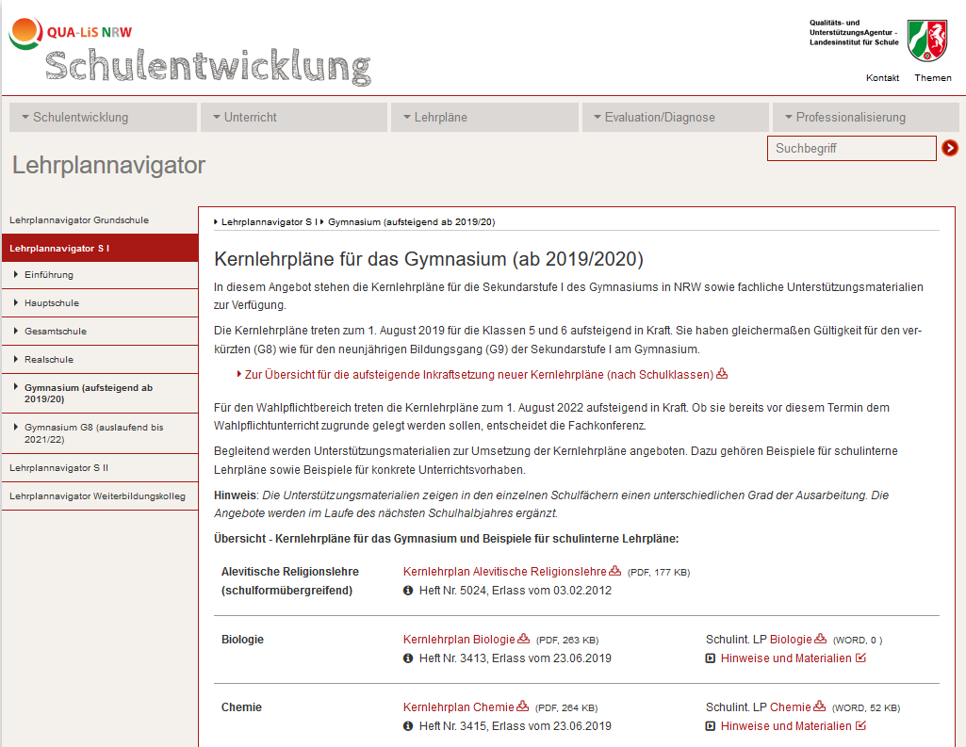
Materialien im Lehrplannavigator

Slide 21
Gliederung
Merkmale der neuen Kernlehrpläne
Übergreifende Aufgaben
Schulinterne Lehrpläne
Der Kernlehrplan Wahlpflichtfach Technik im Detail
Fachliche Unterstützungsmaterialien

Slide 22
Aufgaben und Ziele des Faches Technik
Technik zielt auf die Gestaltung der Lebensbedingungen des Menschen.
Technik steht in Wechselwirkung mit natürlichen, gesellschaftlichen und wirtschaftlichen Gegebenheiten.
Technik wird in Form von technischen Produkten und Verfahren realisiert.
((Bitte BR spezifische Kontaktinformationen einfügen!))
Implementationsveranstaltung zur Einführung der Kernlehrpläne Gymnasium SI
22
Notes:
22

Slide 23
Aufgaben und Ziele des Faches Technik
Technik macht Stoffe, Energien und Informationen durch Wandlung, Transport und Speicherung nutzbar.
Technik nutzt Methoden der Ingenieur-, der Natur- und der Gesellschaftswissenschaften.
Technik befindet sich in einem ständigen Prozess der Innovation.
((Bitte BR spezifische Kontaktinformationen einfügen!))
Implementationsveranstaltung zur Einführung der Kernlehrpläne Gymnasium SI
23
Notes:
23

Slide 24
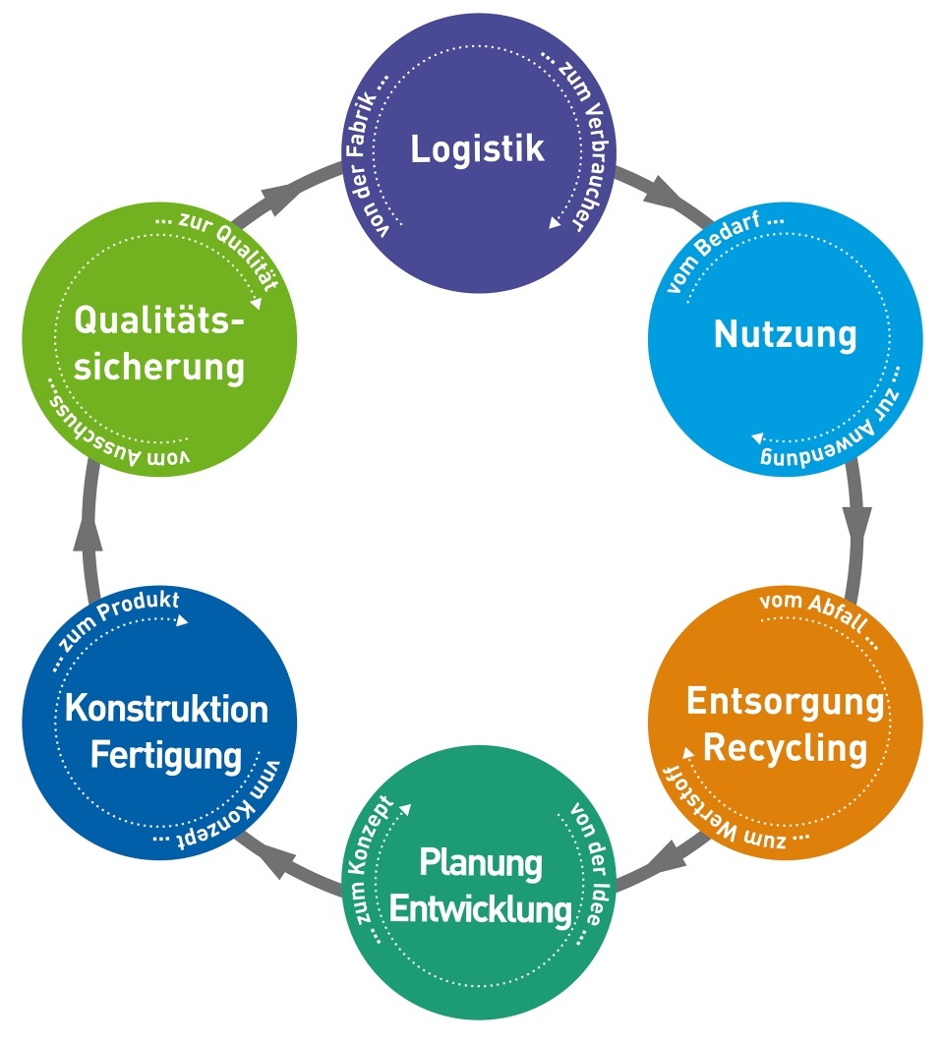
Aufgaben und Ziele des Faches Technik
Die Gestaltung des Technikunterrichts im Wahlpflichtfach orientiert sich am Lebenslauf eines technischen Produkts, welcher sämtliche technische Methoden und Verfahren strukturiert verknüpft.
((Bitte BR spezifische Kontaktinformationen einfügen!))
Implementationsveranstaltung zur Einführung der Kernlehrpläne Gymnasium SI
24
Notes:
24

Slide 25
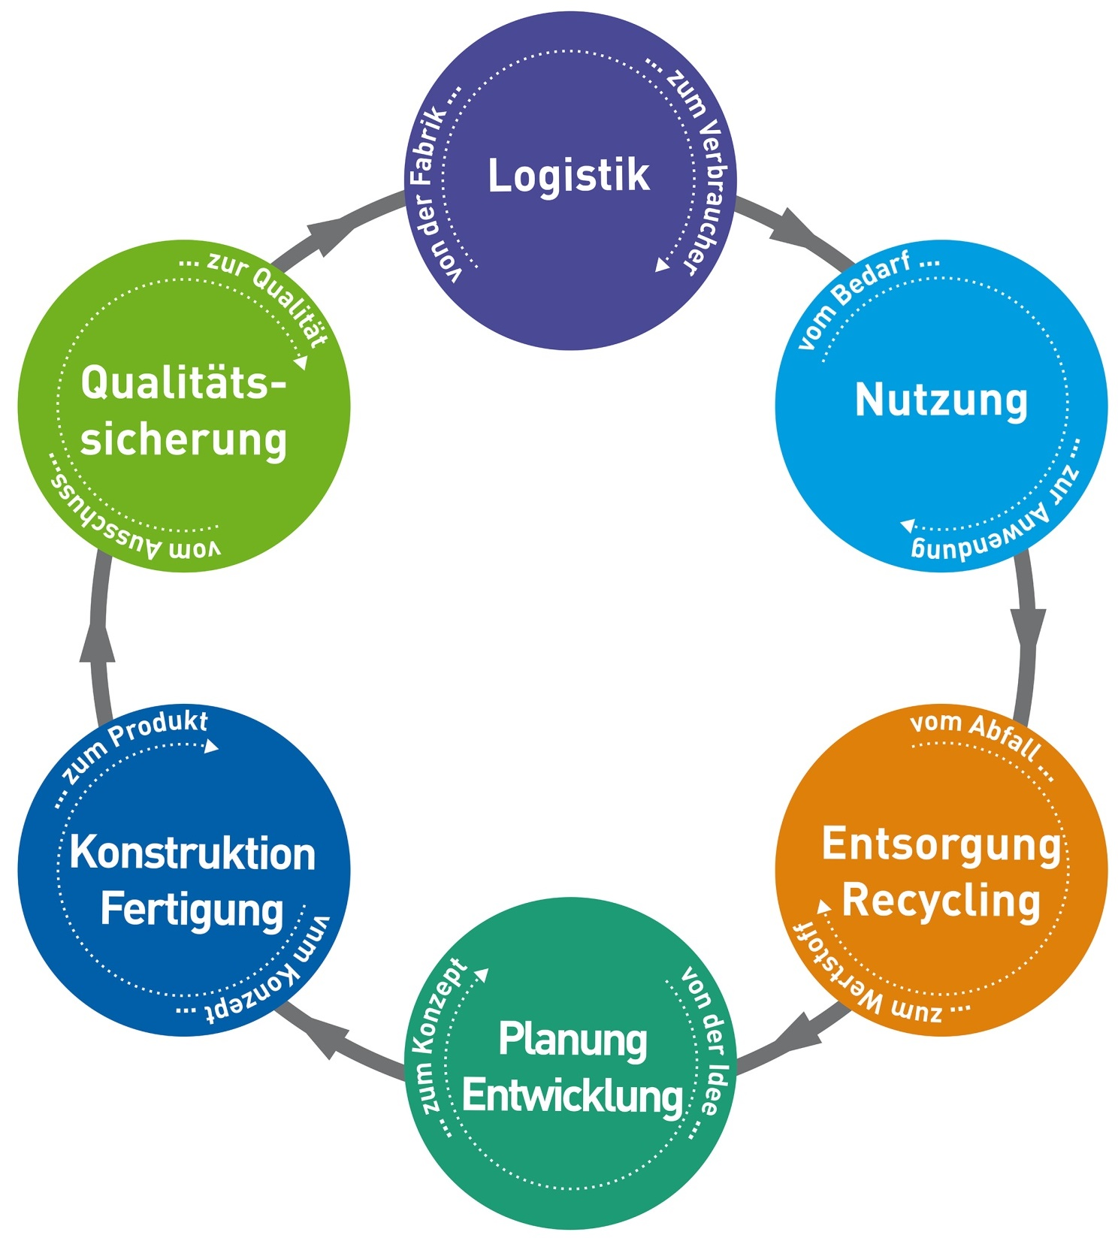

Slide 26
Ganzheitliche Betrachtung
Digitalisierung, Automatisierung und Vernetzung gewinnen erhebliche Bedeutung
((Bitte BR spezifische Kontaktinformationen einfügen!))
Implementationsveranstaltung zur Einführung der Kernlehrpläne Gymnasium SI
26

Slide 28
Inhaltsfelder und inhaltliche Schwerpunkte – selbstständiges Fach
IF 1
IF 2
IF 3
Planung und Entwicklung
Konstruktion und Fertigung
Distribution, Betrieb und Entsorgung
Inhaltliche Schwerpunkte
Bedarfsanalyse
Lösungskonzept
Dokumentation
Inhaltliche Schwerpunkte
Werkstoffe, Werkzeuge und Fertigungsverfahren
Technische Kommunikationsmittel
Arbeitsplanung und -organisation
Arbeitssicherheit und Gesundheitsschutz
Inhaltliche Schwerpunkte
Vertrieb und Beschaffung
Einsatz und Betrieb
Optimierung
Recycling und Entsorgung
((Bitte BR spezifische Kontaktinformationen einfügen!))
Implementationsveranstaltung zur Einführung der Kernlehrpläne Gymnasium SI
28
Notes:
28

Slide 29
Inhaltsfelder und inhaltliche Schwerpunkte – kombiniertes Fach
IF 1
fakultativ
IF 2
obligatorisch
IF 3
fakultativ
Planung und Entwicklung
Konstruktion und Fertigung
Distribution, Betrieb und Entsorgung
Inhaltliche Schwerpunkte
Bedarfsanalyse
Lösungskonzept
Dokumentation
Inhaltliche Schwerpunkte
Werkstoffe, Werkzeuge und Fertigungsverfahren
Technische Kommunikationsmittel
Arbeitsplanung und -organisation
Arbeitssicherheit und Gesundheitsschutz
Inhaltliche Schwerpunkte
Vertrieb und Beschaffung
Einsatz und Betrieb
Optimierung
Recycling und Entsorgung
Verringerung der konkretisierten Sach- und Urteilskompetenzen
((Bitte BR spezifische Kontaktinformationen einfügen!))
Implementationsveranstaltung zur Einführung der Kernlehrpläne Gymnasium SI
29
Notes:
29

Slide 30

Fachliche Umsetzung des Medienkompetenzrahmens
Aspekte des Medienkompetenzrahmens werden fachlich angemessen und lernförderlich integriert.
Entwicklung fachlicher Kompetenzen wird durch digitale Medien unterstützt.
Kompetenzbereich 6 „Problemlösen und Modellieren“ wird besonders abgedeckt.
((Bitte BR spezifische Kontaktinformationen einfügen!))
Implementationsveranstaltung zur Einführung der Kernlehrpläne Gymnasium SI
30

Slide 31
Fachliche Umsetzung der RV Verbraucherbildung
Bereiche und Ziele der Verbraucherbildung werden in konkretisierten Kompetenzerwartungen fachlich sinnvoll integriert.
Beispiele
Inhaltsfeld 1 – konkretisierte UK
… bewerten Lösungskonzepte hinsichtlich der Wechselwirkungen zwischen Konsum, Produktion, technologischer und ökologischer Entwicklungen
Inhaltsfeld 3 – konkretisierte UK
… erörtern die Möglichkeiten einer Produktbewertung durch den Endverbraucher bzw. Anwender
… beurteilen die Auswirkungen geplanter Obsoleszenz

Slide 32
Bildung für nachhaltige Entwicklung - BNE
Nachhaltigkeitsaspekte entsprechend der Leitlinie BNE sind sowohl in den Beschreibungen der Inhaltsfelder als auch in den Kompetenzerwartungen verankert:
Beschreibung des Inhaltsfeldes 3:
(Es) … werden grundsätzliche Einflussfaktoren technischer Entwicklungen auf Natur und Umwelt betrachtet und die Notwendigkeit zur nachhaltigen Entwicklung technischer Systeme erörtert.
übergeordnete Kompetenzerwartung:
…erörtern Möglichkeiten, Grenzen und Folgen technischen Handelns (UK 3).
konkretisierte Urteilskompetenz:
…erörtern verschiedene Möglichkeiten des Betriebs und der Beschaffung technischer Produkte unter dem Aspekt der Nachhaltigkeit.

Slide 33
Kompetenzerwartungen
Orientierung an der Struktur des Kernlehrplans der gymnasialen Oberstufe
Es sind für alle Kompetenzbereiche übergeordnete Kompetenzerwartungen formuliert.
Sach-kompetenz | Methoden-kompetenz | Urteils-kompetenz | Handlungs-kompetenz
Die Sach- und die Urteilskompetenzen werden in den Inhaltsfeldern konkretisiert.
((Bitte BR spezifische Kontaktinformationen einfügen!))
Implementationsveranstaltung zur Einführung der Kernlehrpläne Gymnasium SI
33
Notes:
33

Slide 34
Beispiele für konkretisierte Kompetenzen
übergeordnete Sachkompetenz: … analysieren technische Prozesse und Strukturen, auch mittels digitaler Werkzeuge (SK 3).
konkretisierte Sachkompetenz in Inhaltsfeld 1:
… ordnen erforderliche Arbeitsschritte in einem Projektablaufplan.
übergeordnete Urteilskompetenz: … begründen einen eigenen Standpunkt unter Berücksichtigung soziotechnischer Aspekte (UK 3).
konkretisierte Urteilskompetenz in Inhaltsfeld 1: … bewerten Optimierungsmöglichkeiten im Hinblick auf Ergonomie, Ökologie und Ökonomie.
((Bitte BR spezifische Kontaktinformationen einfügen!))
Implementationsveranstaltung zur Einführung der Kernlehrpläne Gymnasium SI
34

Slide 35
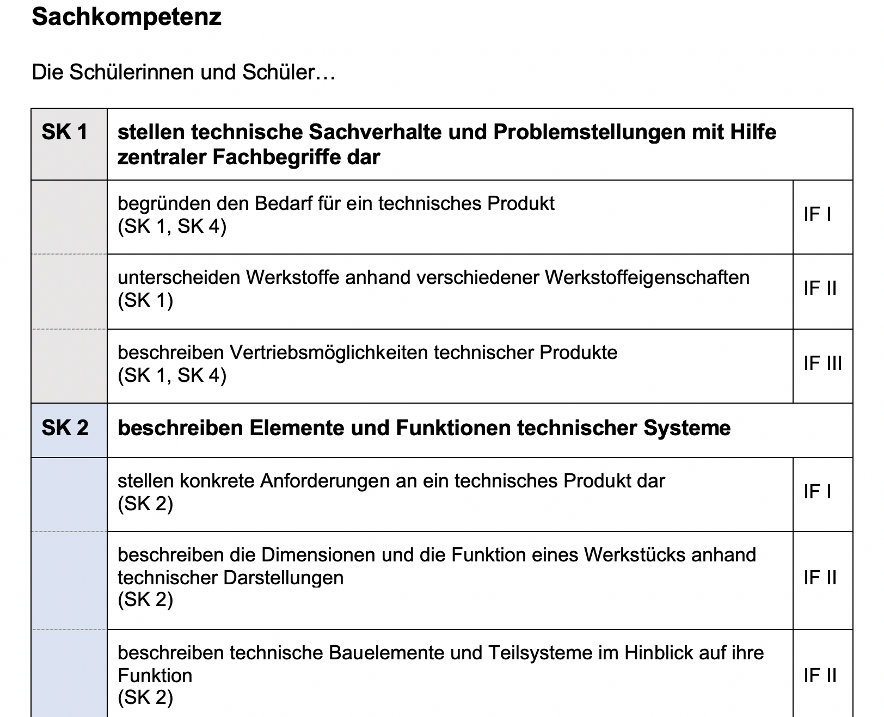
Übersicht Zuordnung übergeordnet/konkret
Download- möglichkeit
im
Lehrplan-
navigator

Slide 36
Gliederung
Merkmale der neuen Kernlehrpläne
Übergreifende Aufgaben
Schulinterne Lehrpläne
Der Kernlehrplan Wahlpflichtfach Technik im Detail
Fachliche Unterstützungsmaterialien
((Bitte BR spezifische Kontaktinformationen einfügen!))
Implementationsveranstaltung zur Einführung der Kernlehrpläne Gymnasium SI
36
Notes:
36

Slide 37
Der schulinterne Lehrplan (SiLP)
Herstellen von Bezügen zu schulischen Rahmenbedingungen, zum Schulprogramm und zu außerschulischen Partnern
Zuordnung von inhaltlichen Schwerpunkten und Unterrichts-vorhaben zu den Jahrgangsstufen
grundlegende Vereinbarungen zur didaktisch-methodischen Arbeit
Herstellen von Verbindungen zwischen den schulinternen Lehrplänen der einzelnen Fächer
Konkretisierte Unterrichtsvorhaben sind keine Bestandteile des schulinternen Lehrplans.
((Bitte BR spezifische Kontaktinformationen einfügen!))
Implementationsveranstaltung zur Einführung der Kernlehrpläne Gymnasium SI
37
Notes:
37

Slide 38
Der schulinterne Lehrplan (SiLP) – selbstständiges Fach
JG | Thema | U.-Std.
9 –UV I | Draußen kalt und drinnen warm - das Niedrigenergiehaus | 45
9 – UV II | Die Zauberlampe und mehr - Grundlagen der Elektronik | 30
9 – UV III | Kurzes Leben – lange Folgen: Was mit unserem Elektroschrott passiert | 15
10 – UV I | Spezialisten am Werk – Robotik im Alltag | 45
10 – UV II | Mobilität von morgen – Untersuchen, entwerfen & konstruieren | 45

Slide 39
Der schulinterne Lehrplan (SiLP) – selbstständiges Fach
Inhaltsfelder und inhaltliche Schwerpunkte sollen im Sinne ganzheitlicher Betrachtung in geeigneter Form integrativ in die Gestaltung von Unterrichtsvorhaben einfließen.
JG 10 Unterrichtsvorhaben 1: Spezialisten am Werk – Robotik im Alltag – 45 Std.
Sachkompetenz beschreiben Elemente und Funktionen technischer Systeme (SK 2), analysieren technische Prozesse und Strukturen, auch mittels digitaler Werkzeuge (SK 3), Methodenkompetenz erheben Daten durch Beobachtung, Erkundung und den Einsatz vorgegebener Messverfahren (MK 3), identifizieren ausgewählte Eigenschaften von Materialien und technischen Systemen u.a. mittels digitaler Messtechnik (MK 4), überprüfen Fragestellungen oder Hypothesen qualitativ und quantitativ durch Experimente, Erkundungen und technische Analysen (MK 6), | Urteilskompetenz erörtern Möglichkeiten, Grenzen und Folgen technischen Handelns (UK 3), entscheiden eigenständig in technischen Handlungssituationen und begründen sachlich ihre Position (UK 4), analysieren Berufsfelder vor dem Hintergrund gesellschaftlicher und technischer Entwicklungen, u.a. im Hinblick auf die Digitalisierung (UK 5), Handlungskompetenz entwickeln Lösungen und Lösungswege (u.a. algorithmische Sequenzen) technischer Probleme (HK 3), bedienen und konfigurieren Hard- und Software (HK 5), simulieren Arbeitsabläufe technischer Berufe (HK 6).
Inhaltliche Schwerpunkte: Lösungskonzept - Dokumentation - Einsatz und Betrieb - Optimierung | weitere Vereinbarungen: Verwendung der schuleigenen Robotermodelle Durchführung eines Wettbewerbs Portfolio zu Chancen und Risiken künstlicher Intelligenz
((Bitte BR spezifische Kontaktinformationen einfügen!))
Implementationsveranstaltung zur Einführung der Kernlehrpläne Gymnasium SI
39
Notes:
39

Slide 40
Der schulinterne Lehrplan (SiLP) – Kombikurs Inf/Tc
JG | Fach | Thema | U.-Std.
9 –UV I | IF | Wie funktioniert unser Schulnetzwerk? | 3
9 – UV II | IF | Mein digitaler Fußabdruck – wo hinterlasse ich Daten und was kann daraus geschlossen werden? | 9
9 – UV III | IF | Computerprogramme mit System entwickeln – Einstieg in die textorientierte Programmierung | 20
9 – UV IV | IF | Innenansichten des Computers – von der Software zur Hardware | 8
9- UV V | TC | Draußen kalt und drinnen warm - das Niedrigenergiehaus | 45
10 – UV I | IF/TC | Sonnenfolger | 90

Slide 41
Der schulinterne Lehrplan (SiLP)
Inhaltsfelder und inhaltliche Schwerpunkte sollen im Sinne ganzheitlicher Betrachtung in geeigneter Form integrativ in die Gestaltung von Unterrichtsvorhaben einfließen
JG 10 Unterrichtsvorhaben I: Spezialisten am Werk – Robotik im Alltag – 45 Std.
Sachkompetenz beschreiben Elemente und Funktionen technischer Systeme (SK 2), analysieren technische Prozesse und Strukturen, auch mittels digitaler Werkzeuge (SK 3), Methodenkompetenz erheben Daten durch Beobachtung, Erkundung und den Einsatz vorgegebener Messverfahren (MK 3), identifizieren ausgewählte Eigenschaften von Materialien und technischen Systemen u.a. mittels digitaler Messtechnik (MK 4), überprüfen Fragestellungen oder Hypothesen qualitativ und quantitativ durch Experimente, Erkundungen und technische Analysen (MK 6), | Urteilskompetenz erörtern Möglichkeiten, Grenzen und Folgen technischen Handelns (UK 3), entscheiden eigenständig in technischen Handlungssituationen und begründen sachlich ihre Position (UK 4), analysieren Berufsfelder vor dem Hintergrund gesellschaftlicher und technischer Entwicklungen, u.a. im Hinblick auf die Digitalisierung (UK 5), Handlungskompetenz entwickeln Lösungen und Lösungswege (u.a. algorithmische Sequenzen) technischer Probleme (HK 3), bedienen und konfigurieren Hard- und Software (HK 5), simulieren Arbeitsabläufe technischer Berufe (HK 6).
Inhaltliche Schwerpunkte: Lösungskonzept - Dokumentation - Einsatz und Betrieb - Optimierung | weitere Vereinbarungen: Verwendung der schuleigenen Robotermodelle Durchführung eines Wettbewerbs Portfolio zu Chancen und Risiken künstlicher Intelligenz
verbindliche Festlegungen
der
Fachkonferenzen
((Bitte BR spezifische Kontaktinformationen einfügen!))
Implementationsveranstaltung zur Einführung der Kernlehrpläne Gymnasium SI
41
Notes:
41

Slide 42
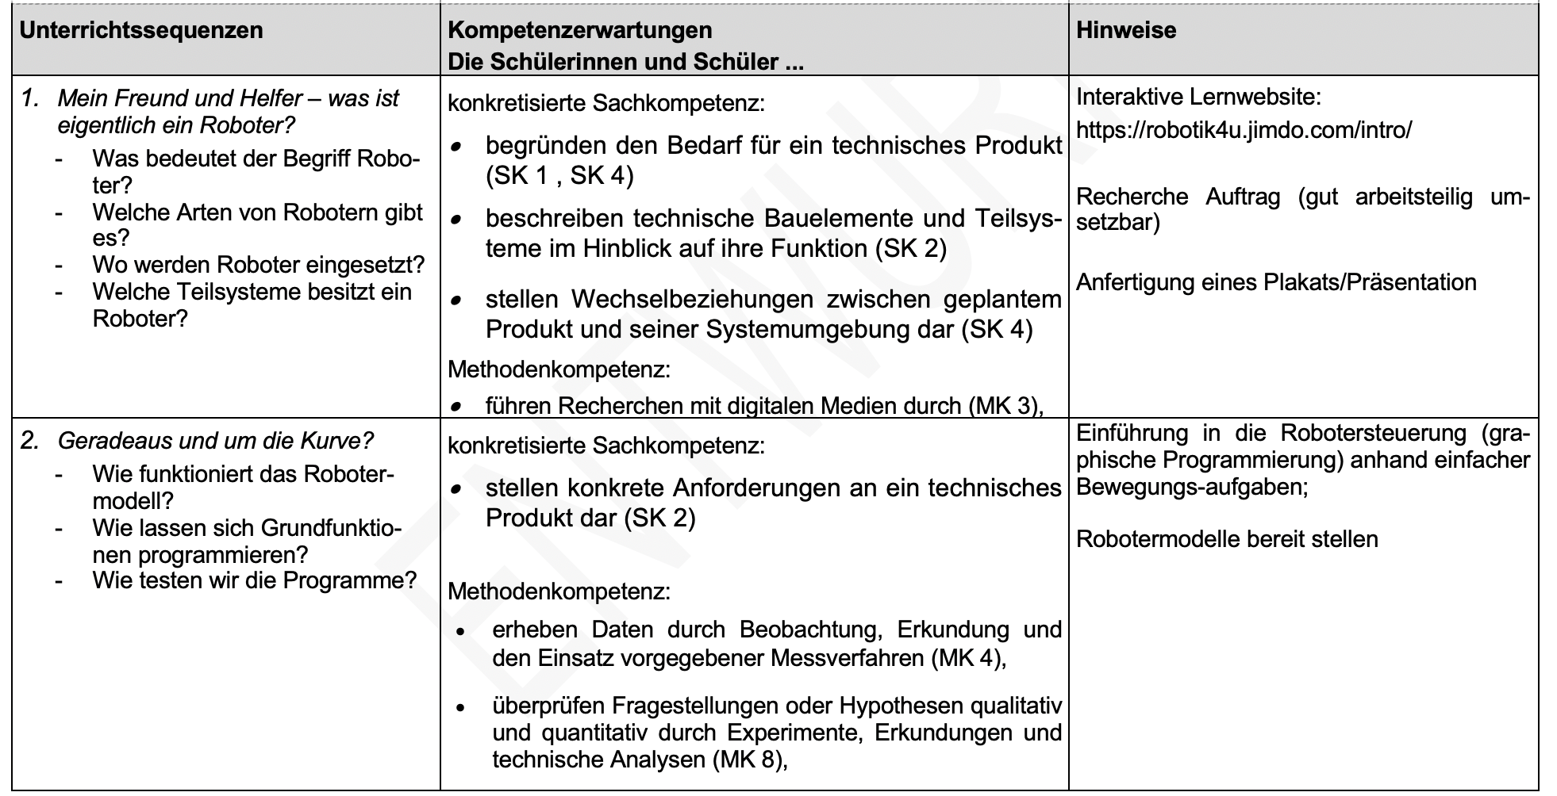
Konkretisierungen von Unterrichtsvorhaben
- kein Bestandteil des SiLP -
freie Gestaltung zur konkreten Umsetzung durch Lehrkräfte
((Bitte BR spezifische Kontaktinformationen einfügen!))
Implementationsveranstaltung zur Einführung der Kernlehrpläne Gymnasium SI
42
Notes:
42

Slide 43

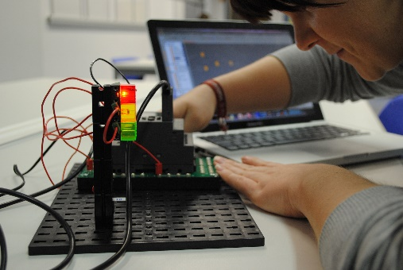
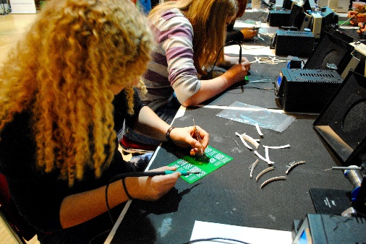
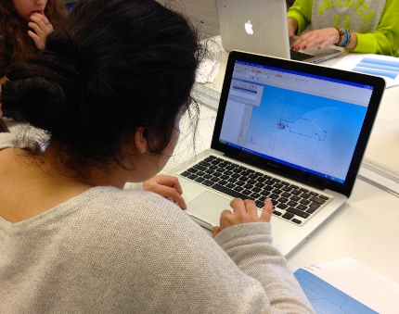
Herzlichen Dank für Ihre Aufmerksamkeit!

